Slide 1
Geschichte in fünf Der Amerikanische Bürgerkrieg Von der Sklavenbefreiung bis zur Kapitulation des Südens (1863 – 1865 / Teil 2 von 2)

Slide 2
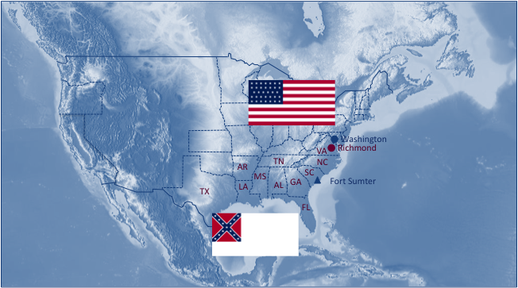
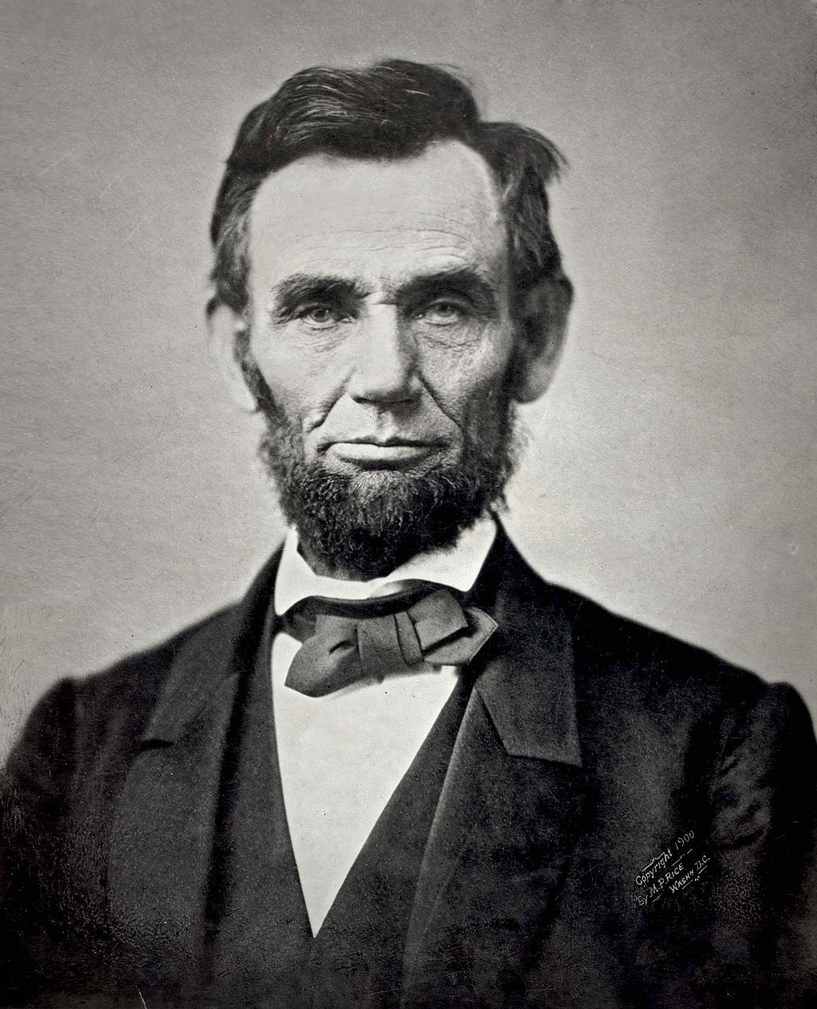
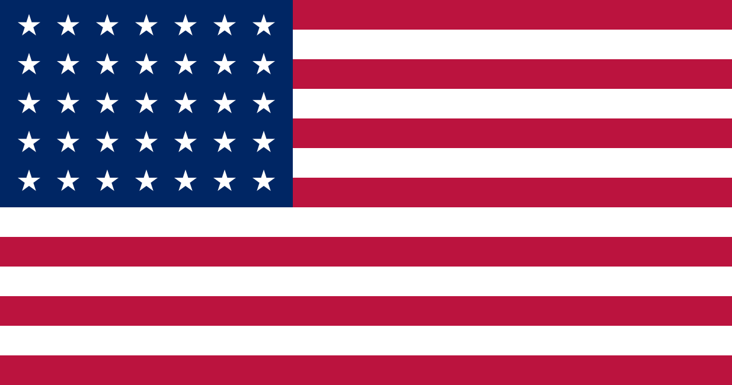
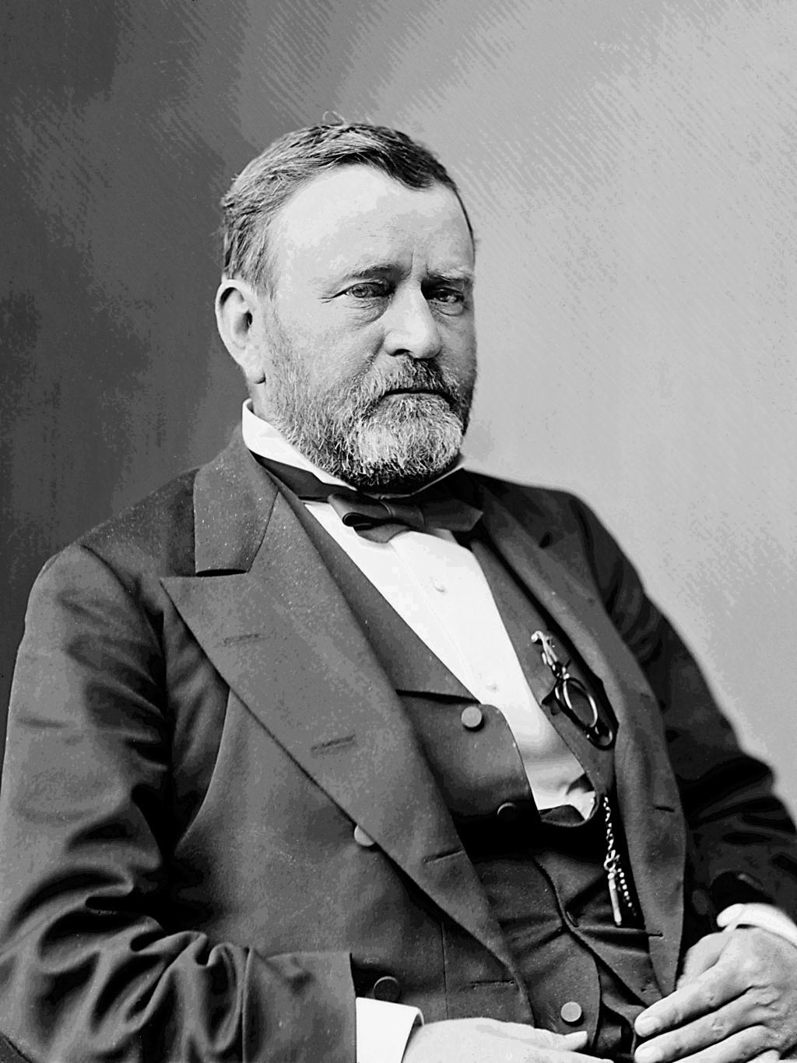
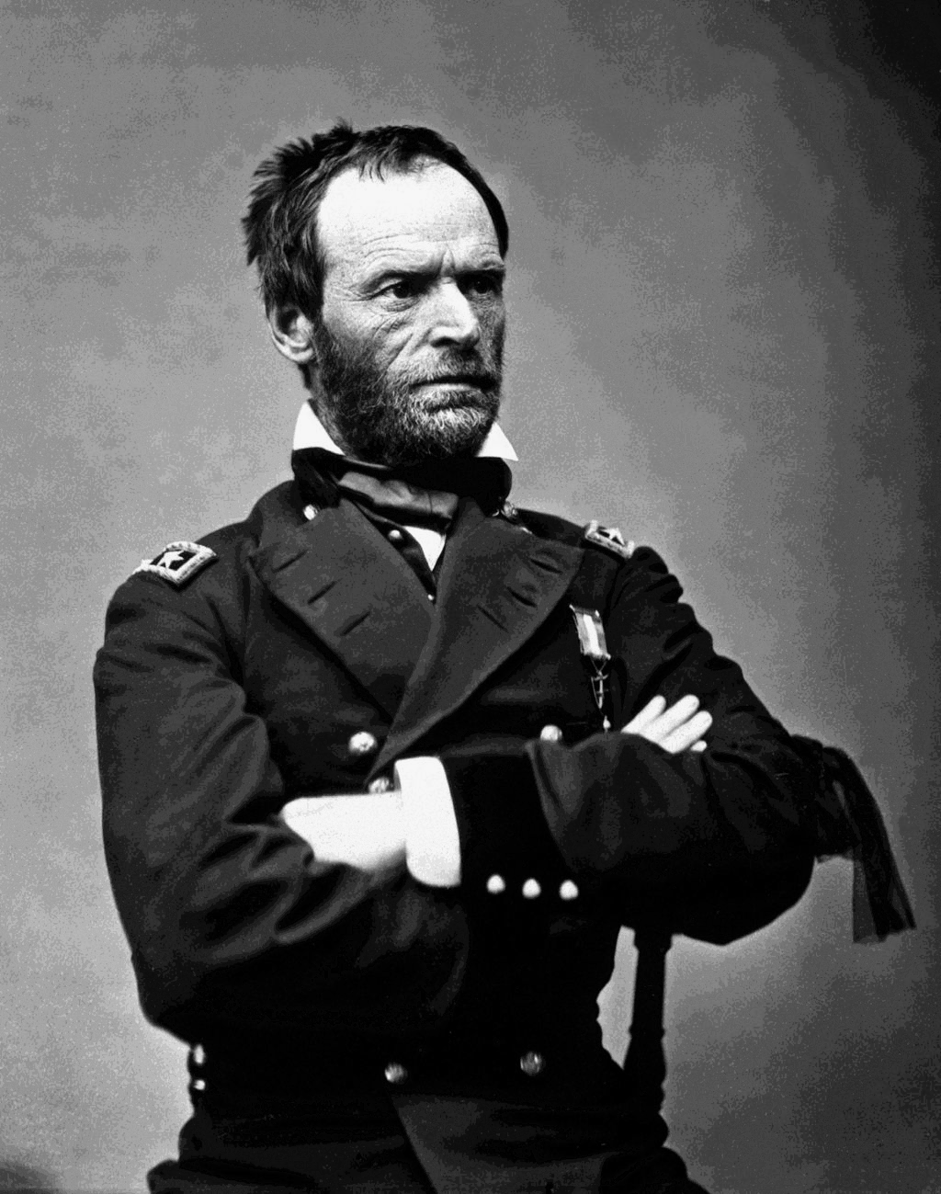
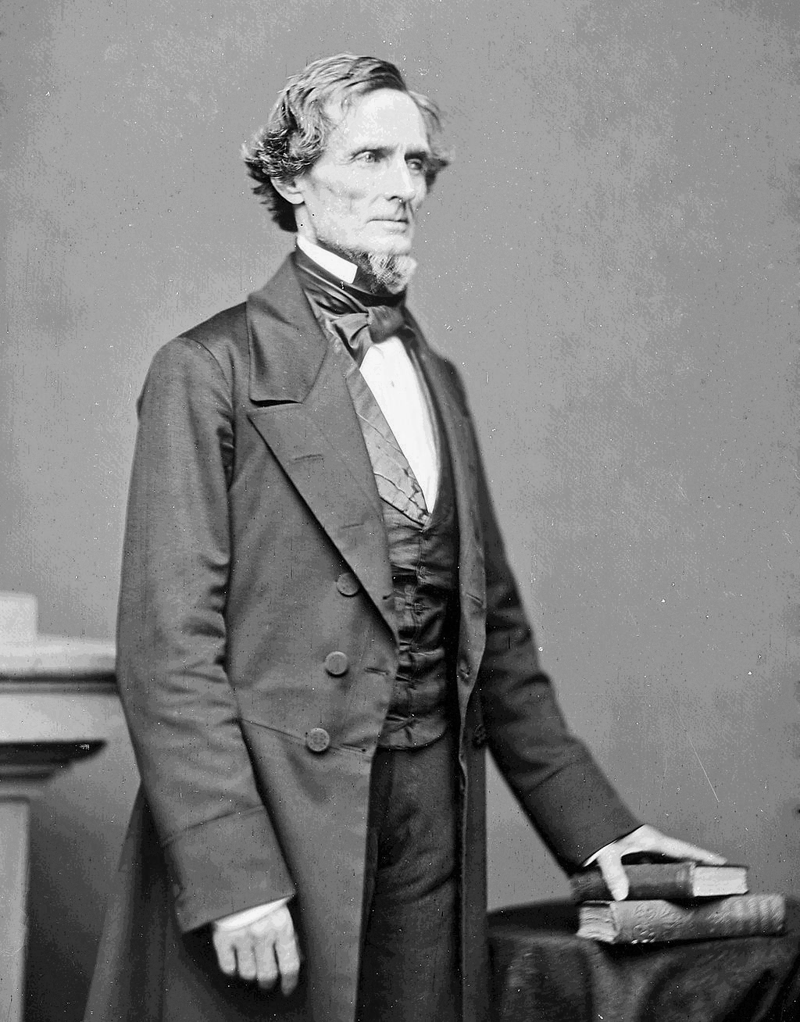
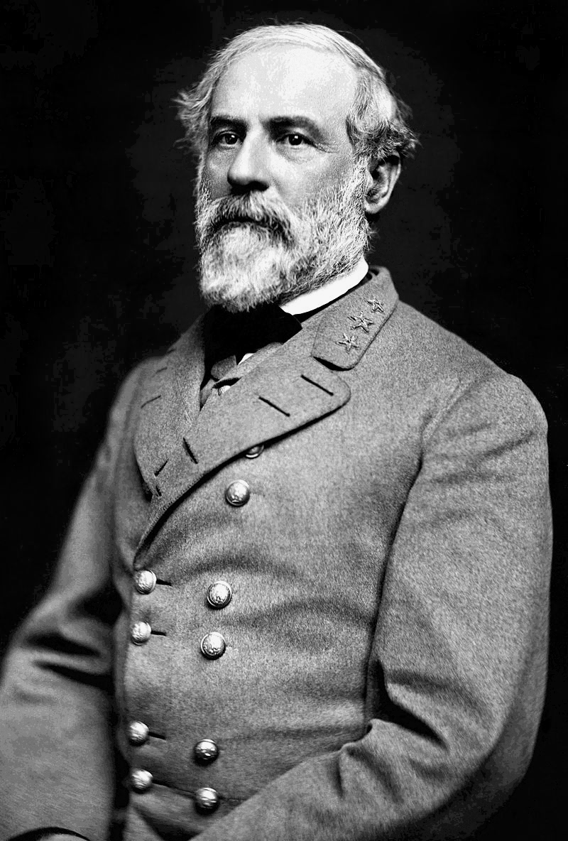
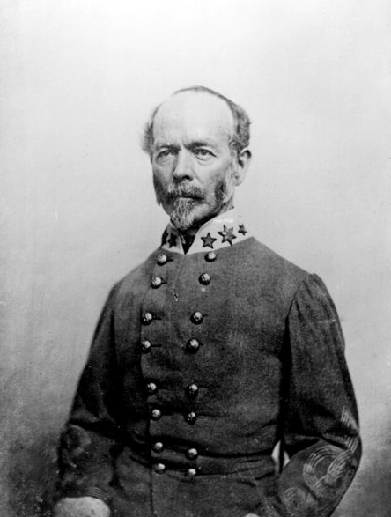
Überblick
Die Beteiligten:
Vereinigte Staaten von Amerika
Abraham Lincoln
(1809 – 1865)
Ulysses S. Grant
(1822 – 1885)
William T. Sherman
(1820 – 1891)
Konföderierte Staaten von Amerika
Jefferson Davis
(1807 – 1889)
Datum
01. Jan. 1863 – 09. Mai 1865
Ort
Nordamerika
Beginn
Emanzipationserklärung tritt in Kraft (Aufhebung der Sklaverei in den Südstaaten)
Ende
US-Präsident Johnson erklärt den Krieg für beendet
Robert E. Lee
(1807 – 1870)
Joseph E. Johnston
(1807 – 1891)

Slide 3
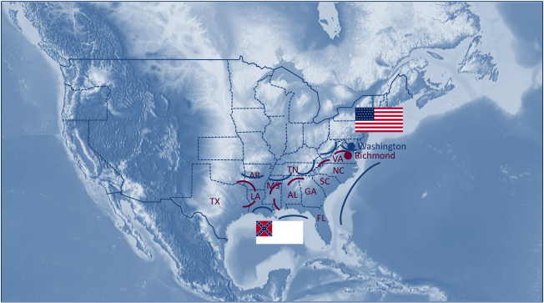
Hintergrund
Militärisches Unentschieden
USA üben auf den Süden Druck von von Norden, Westen & vom Meer aus
Die Emanzipationserklärung (Abschaffung der Sklaverei in konföderierten Staaten) gibt dem Norden moralische Überlegenheit
Auf beiden Seiten wächst der Wille den Krieg erfolgreich zu beenden
USA: Eroberung des Südens
Konföderierte: Widerstand bis zur Anerkennung durch den Norden

Slide 4
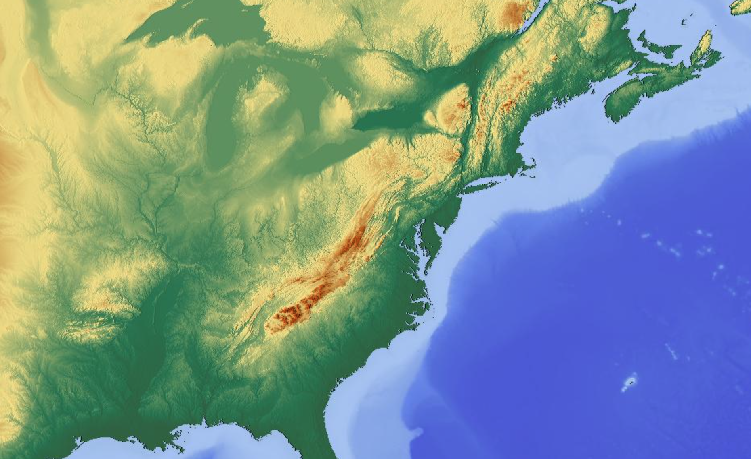
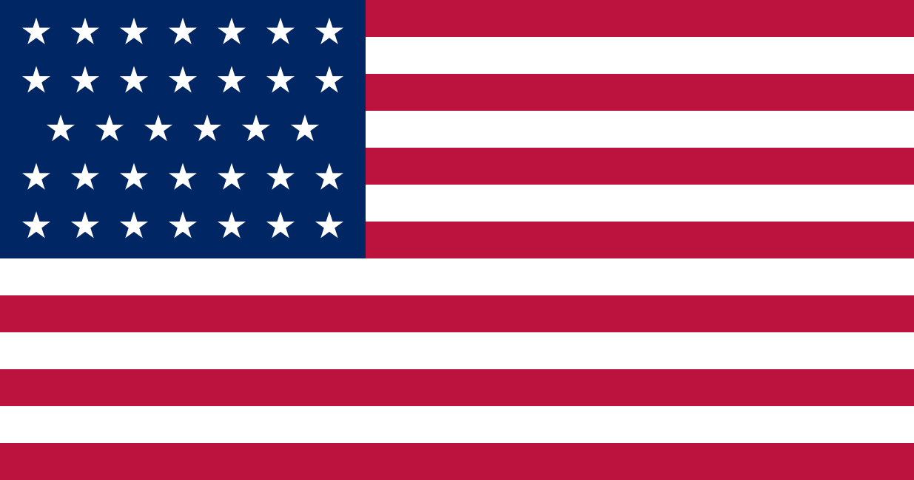
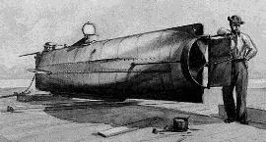
Verlauf: Seekrieg
Ab 1863: Erfolgreiche Verstärkung der US-Blockade & Bombardierung von konföderierten Stellungen durch US-Panzerschiffe
06. Nov. 1865: Nach erfolgreichem Kaperkrieg senkt die CSS Shanandoah in Liverpool ihre Flagge
05. Aug. 1864: US-Flotte erobert die Forts vor Mobile & versenkt die dortigen konföderierten Schiffe
22. Feb. 1865: Mit Wilmington wird der letzte konföderierte Hafen der Ostküste besetzt
Washington
Richmond
Wilmington
Wilmington
Charleston
Mobile
New Orleans
17. Feb. 1864: H.L. Hunley führt den 1. U-Boot-Angriff der Geschichte aus

Slide 5
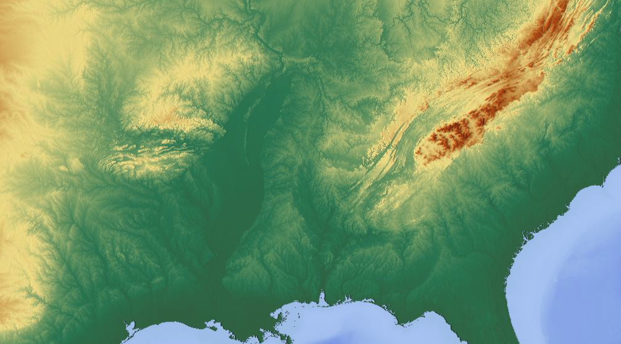
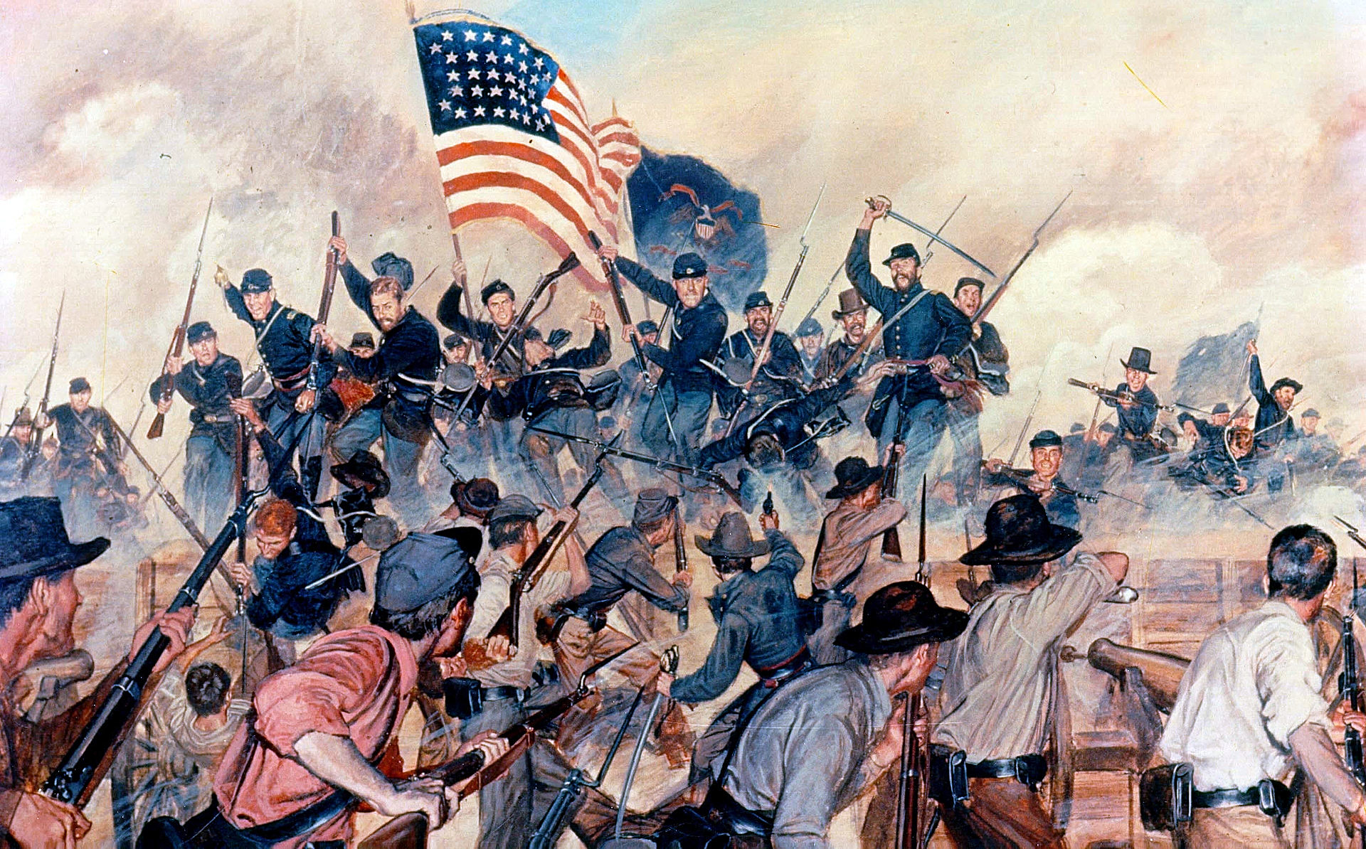
Verlauf: Westen & Trans-Mississippi
1863: Erfolgreiche konföderierte Raids
1864: Konföderierter Raid richtet in Missouri beträchtlichen Schaden an, muss aber nach Niederlage im Dez. abgebrochen werden
St. Louis
West
Virgina
Mai – Sep. 1864: Erfolgreicher Atlantafeldzug der Union
Missouri
Kentucky
Richmond
Virginia
1863 – 1864: Konföderierte können US-Invasionen von Lousiana
Arkansas
Tennessee
15. Nov. – 22. Dez. 1864: Shermans Marsch zum Meer mit massiven Verheerungen
North Carolina
Memphis
März – Juli 1863: Vicksburg-Feldzug unter Grant
Atlanta
South Carolina
Atlanta
Mississippi
Alabama
Georgia
Vicksburg
Vicksburg
Savannah
Savannah
Texas
04. Juli: Vicksburg fällt & der Süden wird zweigeteilt (Wendepunkt des Krieges)
Louisiana
New Orleans
Folrida

Slide 6
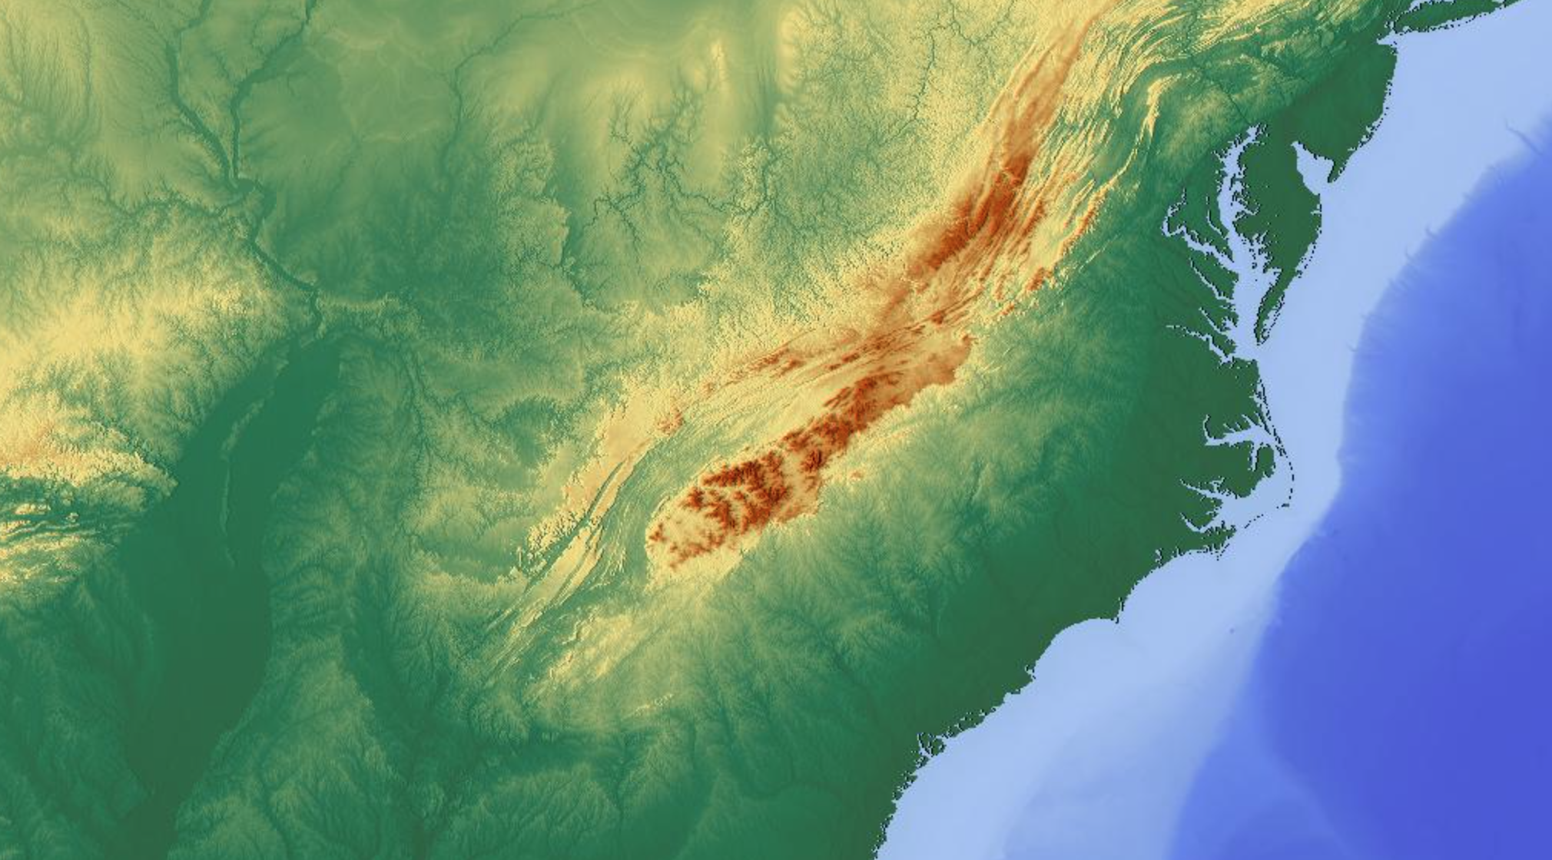
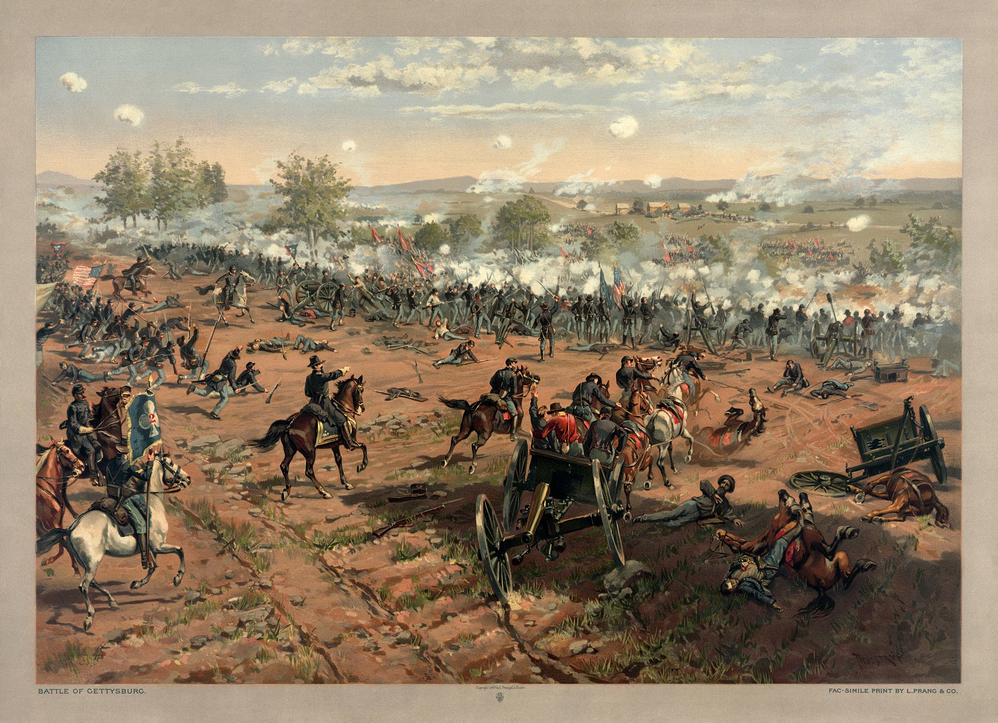
Verlauf: Osten
01. – 04. Mai 1863: Überwältigender Sieg der Konföderierten bei Chancellorsville
Pennsylvania
01. – 03. Juli 1863: US-Truppen siegen bei Gettysburg (Wendepunkt des Krieges)
Ohio
Pittsburgh
Illinois
Indiana
Philadelphia
New Jersey
Aug. – Okt. 1864: Nach konföderierten Operationen im Shenandoah-Tal bringt Sheridan‘s US-Feldzug bringt das das Gebiet unter US-Kontrolle
Washington
West
Virgina
Delaware
Kentucky
Richmond
Virginia
Tennessee
North Carolina
29. März – 09. Apr. 1865: Der Appomattox Feldzug der Union endet mit der Kapitulaion Lee‘s Nord-Virgina-Armee
Arkansas
South Carolina
Mai – Juni 1864: Grant‘s Überland-Feldzug nutzt die konföderierten Kräfte ab
Mississippi
Atlanta
Alabama
Georgia
26. Apr. 1865: Sherman‘s Carolina-Feldzug endet mit der Kapitualtion der Konföderierten Truppen unter Johnston
Savannah
Louisiana
Juni 1864 – März 1865: Belagerung von Petersburg nutzt die Konföderierten ab
09. Mai 1865: Präsident Johnson erklärt den Krieg für beendet

Slide 7
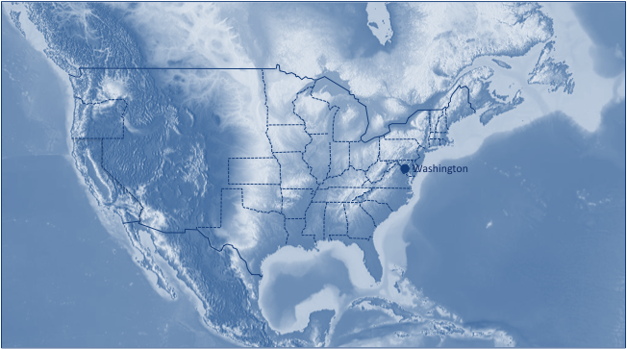
Folgen
Der Amerikanische Bürgerkrieg gilt als der erste moderne Krieg mit mind. 620‘000 Toten
Die Union wird wieder hergestellt
Die Südstaaten werden im Rahmen der Reconstruction (1865 – 1877) wieder in die Union aufgenommen
Die USA werden endgültig zu einem Bundesstaat & können (international) aufsteigen
Abschaffung der Sklaverei

Slide 8
www.geschichte-in-5.de

